Slide 1
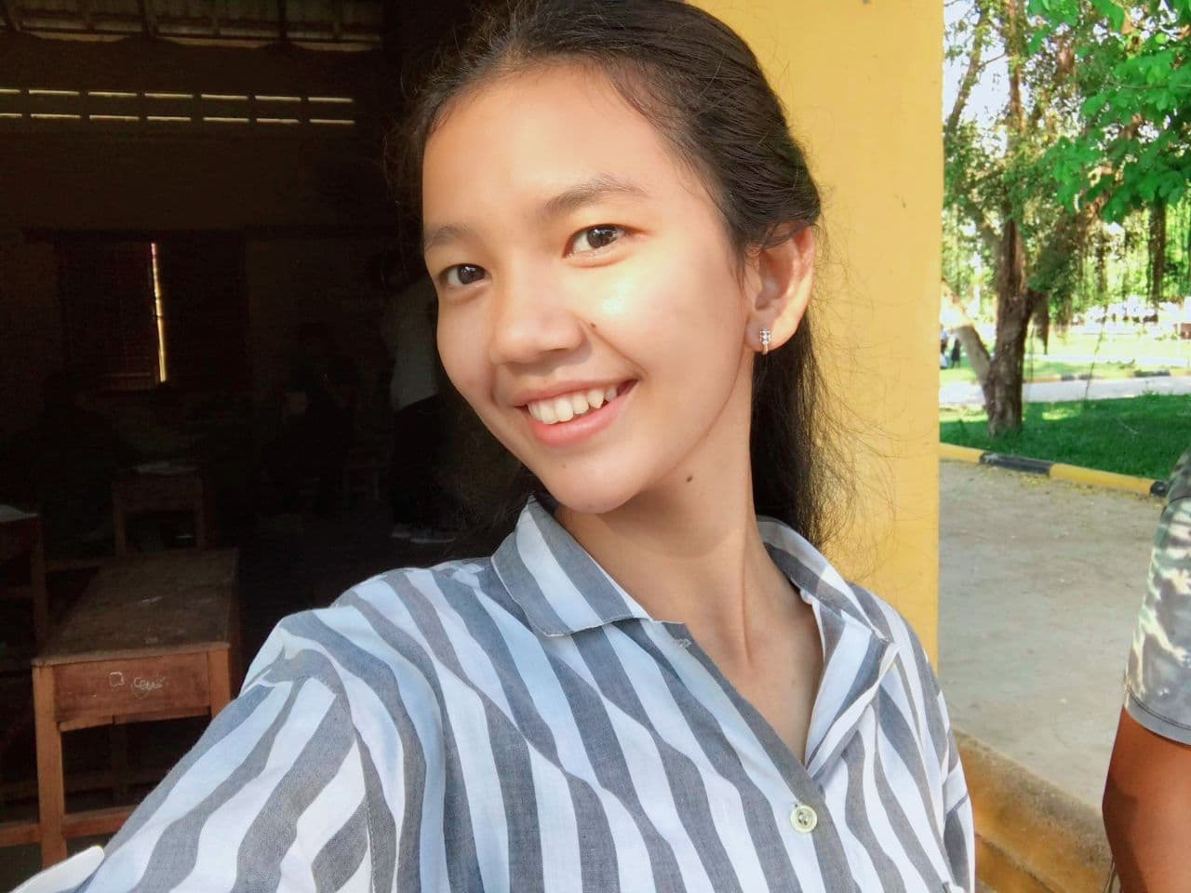
Where do you want to go?
Hello, konnichiwa チュムリアップスオ
my name is Thida!

Slide 2
Vocabulary = វាក្យស័ព្ទ
តើកន្លែងណា =where
ចង់ =want
វិស្សមកាល =vacation
នំបុ័ង =bread
ផ្សារទំនើប =mall

Slide 3
where តើកន្លែងណា
Where តើកន្លែងណា
Want ចង់
Want ចង់
go ទៅ
go ទៅ
Where do you want to go?
តើអ្នកចង់ទៅកន្លែងណា?

Slide 4
Check it!
តើកន្លែងណា
Where
ចង់
Want
តើអ្នកចង់ទៅកន្លែងណា?
Where do you want to go?

Slide 5
Where do you want to go?
តើអ្នកចង់ទៅកន្លែងណា?
Where do you want to go?
Where do you want to go?
ខ្ញុំចង់ទៅផ្សារទំនើប Lucky។
I want to go to Lucky Mall.
I want to go to Lucky Mall.
ខ្ញុំចង់ទៅទីក្រុងភ្នំពេញ។
I want to go to Phnom Penh.
I want to go to Phnom Penh.

Slide 6
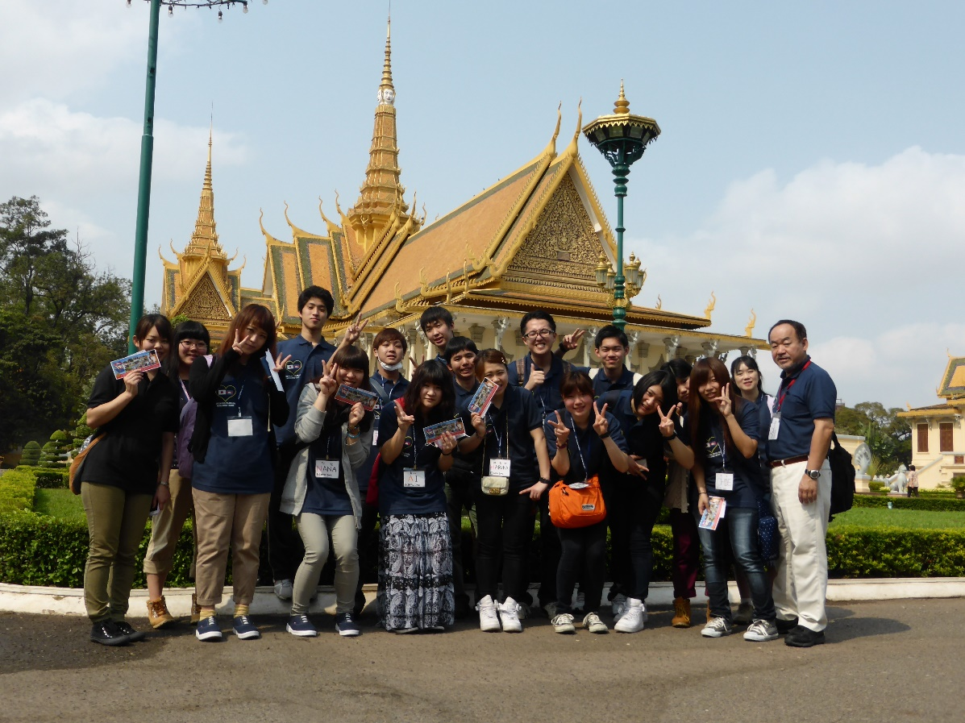
Where do you want to go?
តើអ្នកចង់ទៅកន្លែងណាពេលវិស្សមកាល?
Where do you want to go on vacation?
Where do you want to go on vacation?
ខ្ញុំចង់ទៅព្រះរាជវាំងនៅទីក្រុងភ្នំពេញ។
I want to go to Royal Palace in Phnom Penh.
I want to go to Royal Palace in Phnom Penh.

